Slide 1
By Moon

Slide 2
目錄

Slide 4
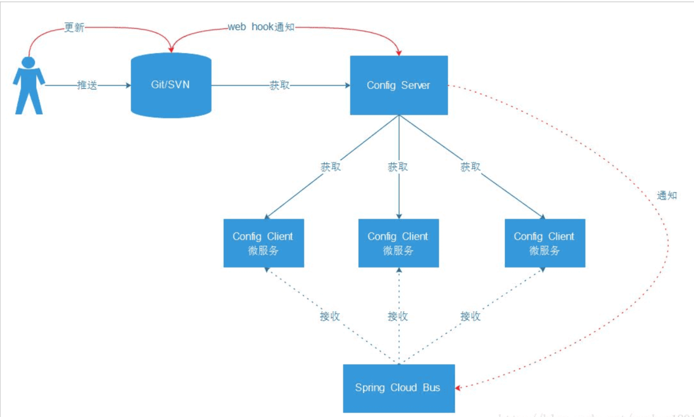
Config 的自動更新

Slide 5
3個主流配置中心
Spring Cloud Config
Apollo
Nacos
Notes:
https://www.jishuwen.com/d/2E0I/zh-tw
https://juejin.im/post/5c6e827ae51d452da9672094

Slide 6
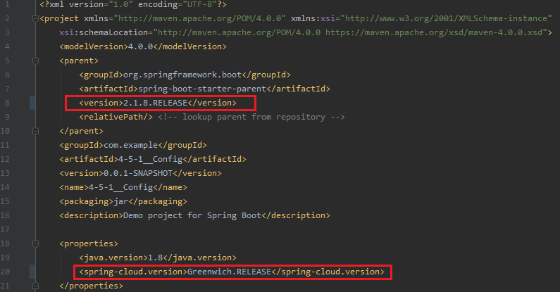
ConfigServer 設置——boot版本，cloud版本

Slide 7
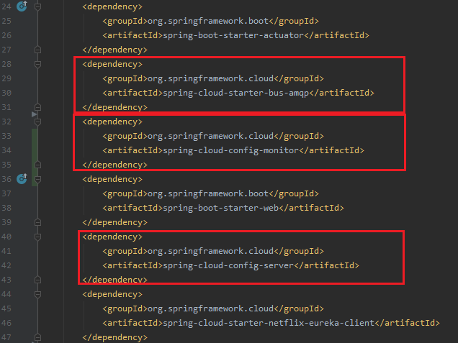
ConfigServer 設置——dependency

Slide 8
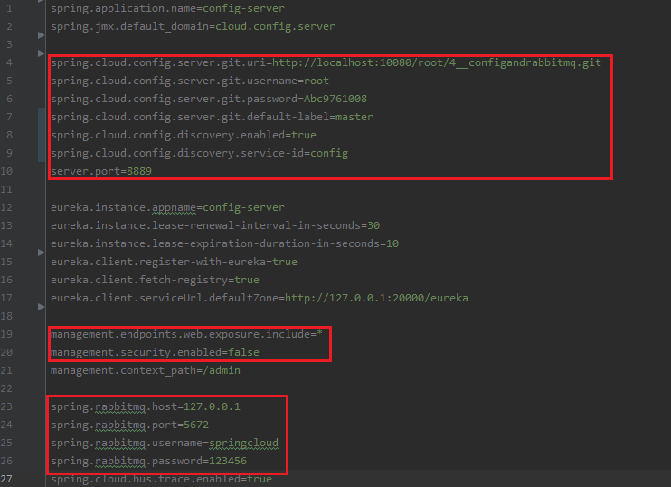
ConfigServer 設置——application.properties

Slide 9
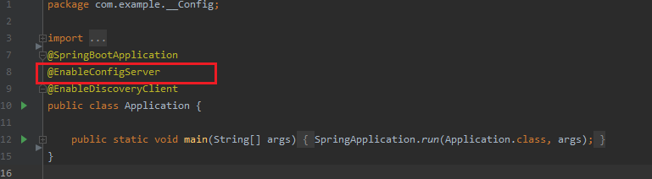
ConfigServer 設置——Application.class

Slide 10
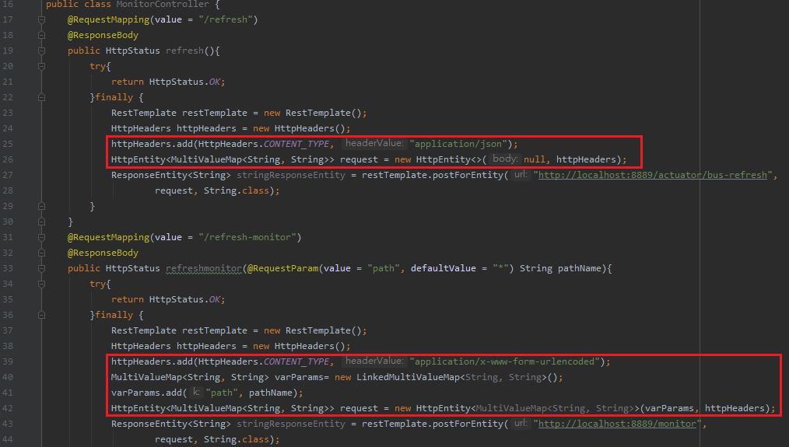
ConfigServer 設置——MonitorController

Slide 11
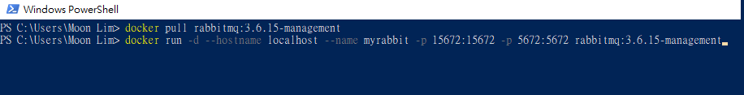
啓動Rabbitmq

Slide 12

啓動Rabbitmq

Slide 13
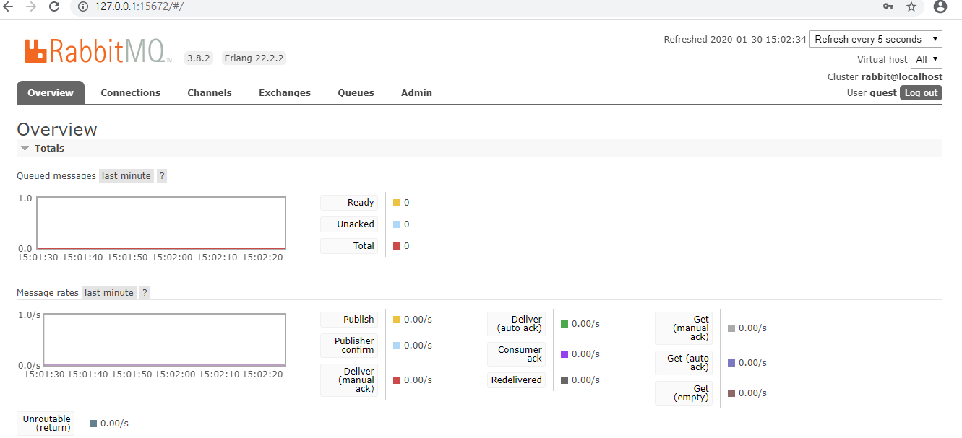
啓動Rabbitmq

Slide 14
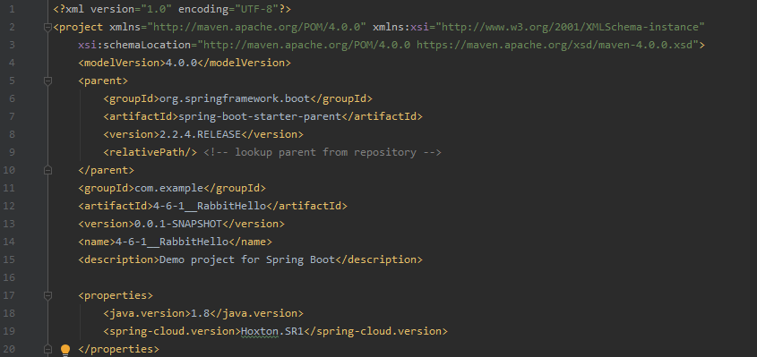
ConfigClient設定 —— boot版本,cloud版本

Slide 15
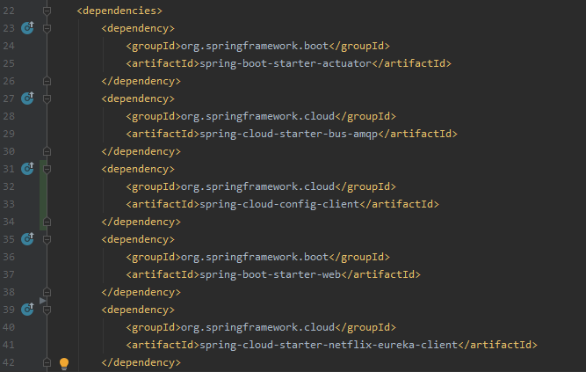
ConfigClient設定 —— dependency

Slide 16
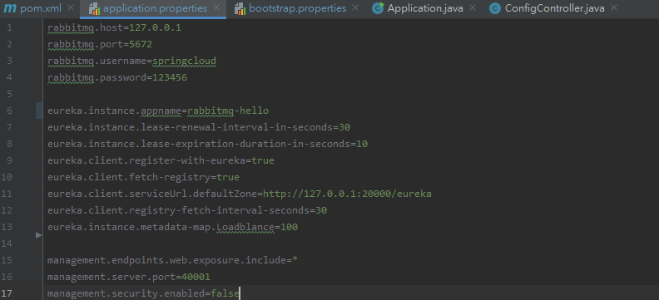
ConfigClient設定 —— application.properties

Slide 17
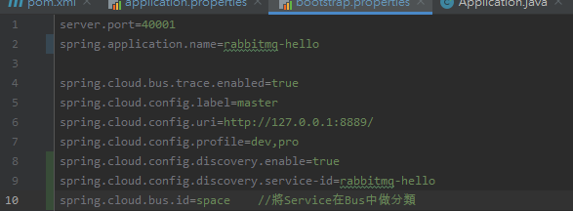
ConfigClient設定 —— bootstrap.properties

Slide 18
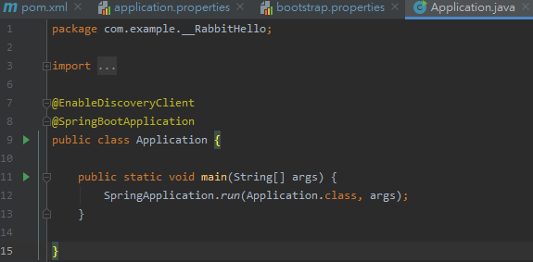
ConfigClient設定 —— ConfigController

Slide 19
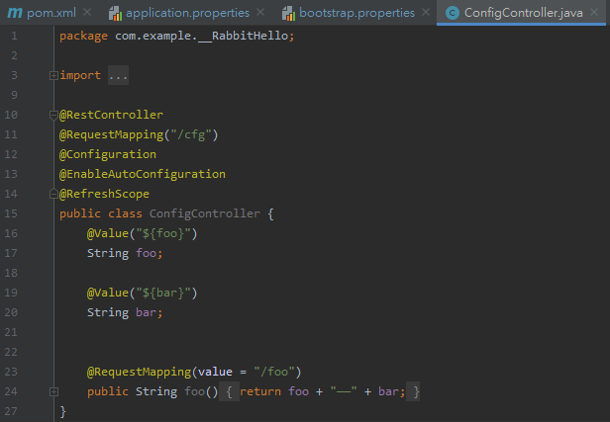
ConfigClient設定 —— ConfigController

Slide 20
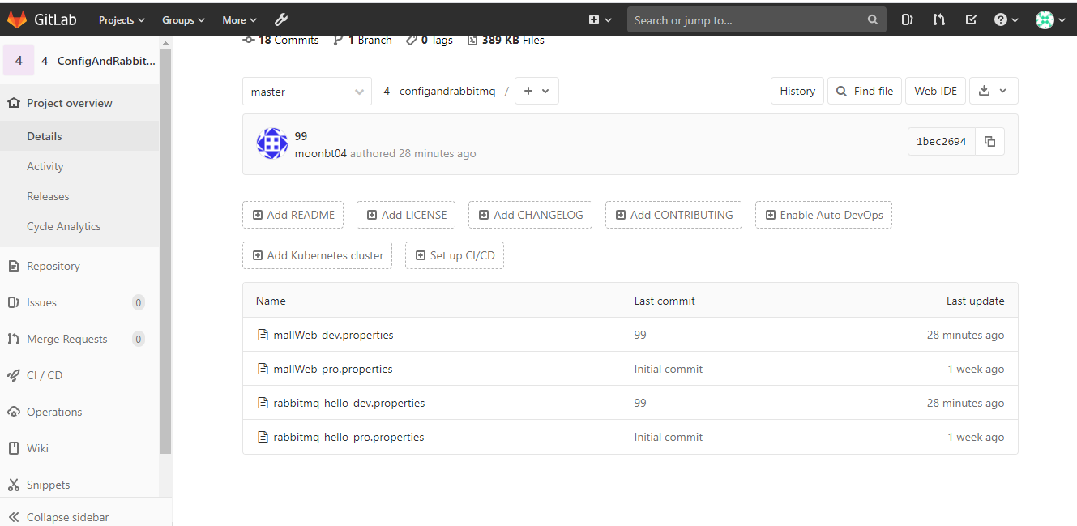
GitlabWebhook設置

Slide 21
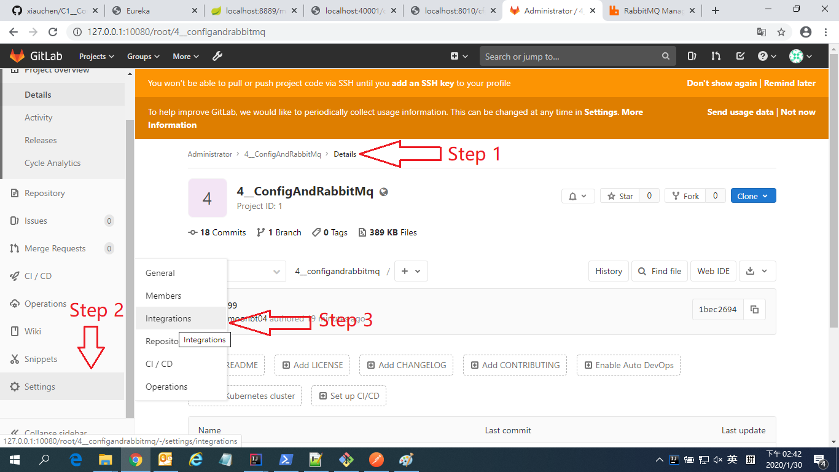
GitlabWebhook設置

Slide 22
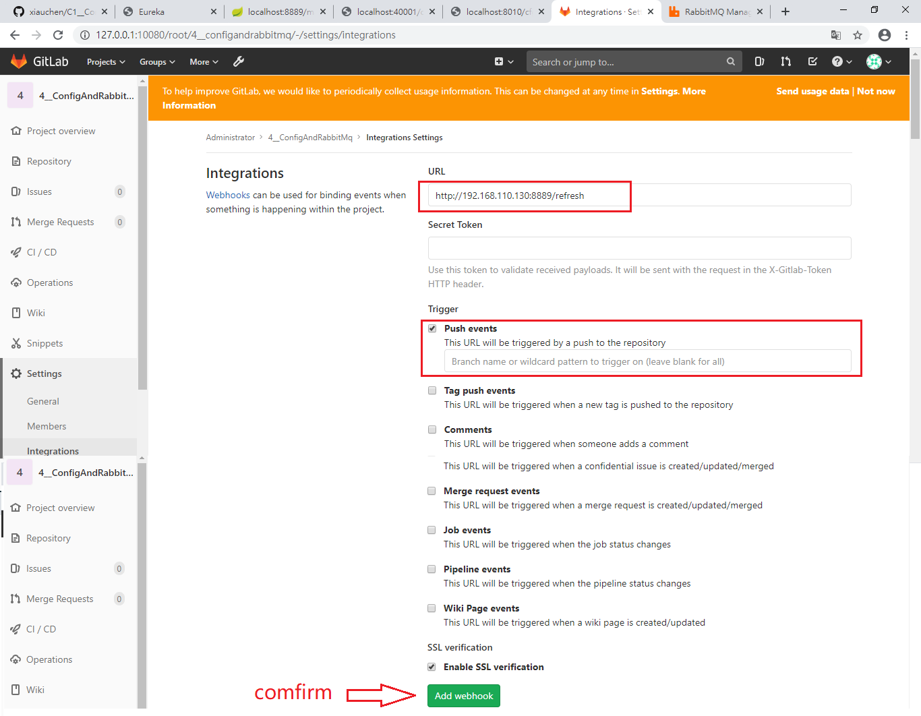
GitlabWebhook設置

Slide 23
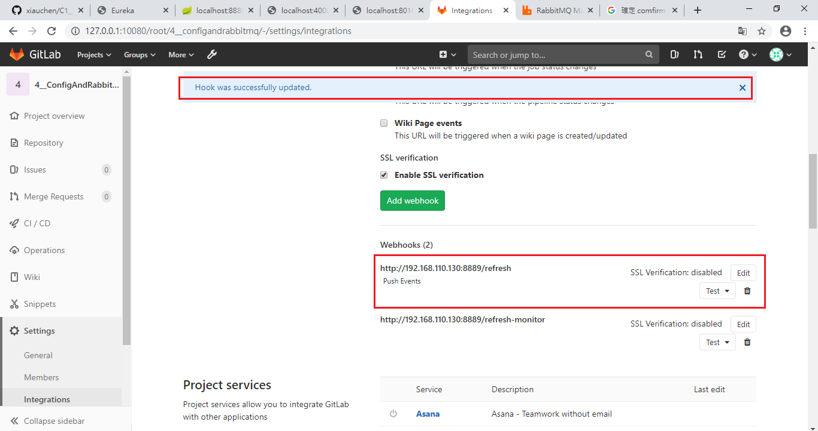
GitlabWebhook設置

Slide 24
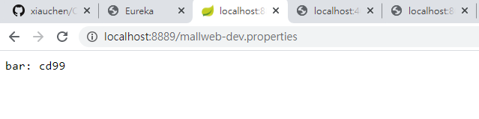
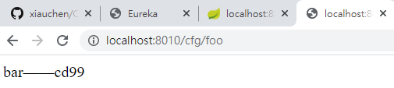
testing

Slide 25
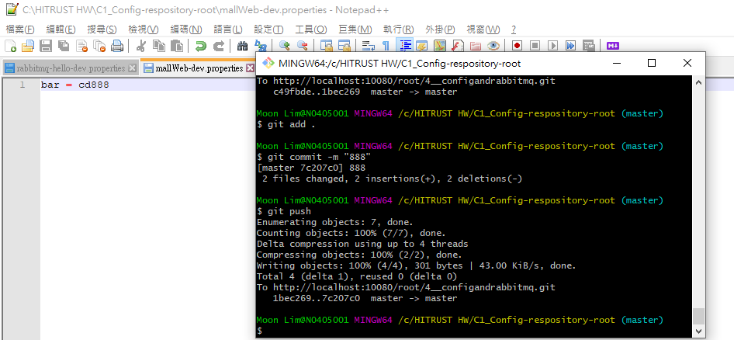
testing

Slide 26
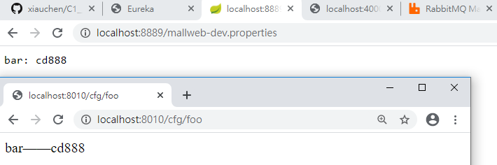
testing

Slide 27
Thank You
Q & A
By Moon

